Slide 1
CBB JK
Scop: Învățarea implementării circuitelor secvențiale folosind CBB JK.
Abilități: Capacitatea de a implementa circuite secvențiale folosind CBB JK
Documentație: C12 + cursurile anterioare (C8, C9, C10, C11)

Slide 2
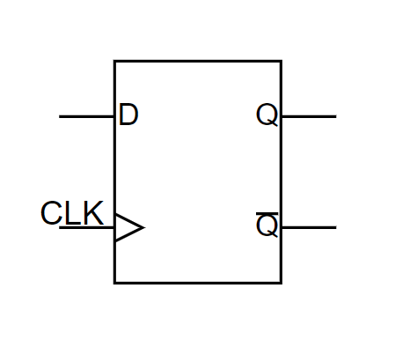
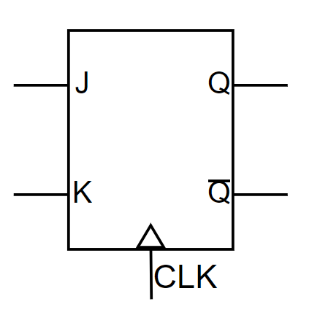
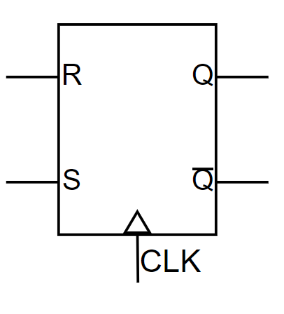
I. Circuite basculante bistabile (CBB)
Circuitele basculante bistabile sunt circuite secvențiale sincrone (au intrare de ceas).
CBB tip D
CBB tip JK
CBB tip RS
D | Q^{t+1}
0 | 0
1 | 1
Q^{t} | Q^{t+1} | J | K
0 | 0 | 0 | -
0 | 1 | 1 | -
1 | 0 | - | 1
1 | 1 | - | 0
Q^{t} | Q^{t+1} | R | S
0 | 0 | - | 0
0 | 1 | 0 | 1
1 | 0 | 1 | 0
1 | 1 | 0 | -
D = Q^{t+1}

Slide 3
II. Folosirea organigramelor în sinteza circuitelor secvențiale
1.Descrierea în cuvinte și sub formă de schemă bloc a condițiilor de funcționare
2.Elaborarea organigramei
3.Codificarea stărilor
4.Construcția tabelului de adevăr (tabelul tranzițiilor)
5.Construirea diagramelor Karnaugh pentru variabilele de stare
6.Obținerea ecuațiilor de stare
7.Obținerea ecuațiilor de utilizare a CBB-urilor folosite în implementare
8.Determinarea expresiilor logice ale variabilelor de ieșire
9.Implementarea cu circuite integrate (desenare schemă)
10.Analiza finală a modului de realizare a tranzițiilor și de apariție a semnalelor de ieșire (curse critice și hazard computațional)

Slide 4
1. Descrierea în cuvinte și sub formă de schemă bloc
De curand, hipermarket-urile au introdus casele de self-payment. Se cere să se implementeze modulul de plata al unei astfel de case self-payment. Casa trebuie mai întâi să verifice dacă utilizatorul are card de fidelitate sau nu, și în caz că are, să se afișeze un mesaj referitor la scanarea acestui card. Ulterior, utilizatorul este rugat să aleagă metoda de plată - cash sau card. Dacă utilizatorul are card de fidelitate, se trece într-o stare unde îi sunt adăugate punctele bonus câștigate la cumpărătura curentă și apoi, în funcție de modalitatea de plată aleasă i se afișează mesajul de plată efectuată cu card / cash. Dacă utilizatorul nu are card, i se afiseaza direct mesajul de plată efectuată cu card / cash, după care se încearcă fidelizarea acestuia prin afisarea unei metode prin care ar putea sa obțină un card de fidelitate.

Slide 5
1. Descrierea în cuvinte și sub formă de schemă bloc
Intrări: A - utilizatorul are card de fidelitate sau nu, B - plată cash sau card
Ieșiri: O1 - scanați cardul de fidelitate, O2 - plată cu cardul efectuată, O3 - plată cash efectuată, O4 - mesaj pentru încercare fidelizare
A
casă self-payment
B
O1
O2
O3
O4

Slide 6
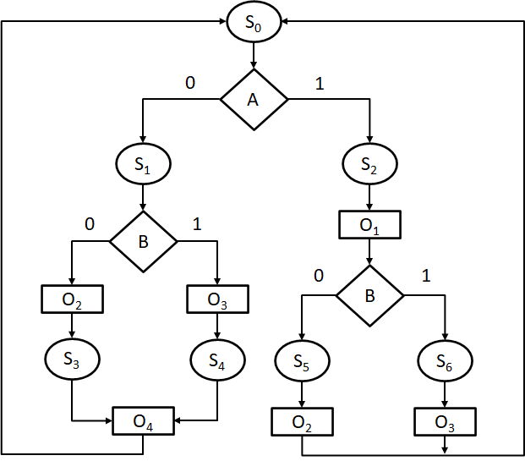
2. Elaborarea organigramei:
Vom implementa ASM-ul astfel:
Q₀ → CBB de tip D și MUX 4:1
Q₂ → CBB de tip JK unde J e implementat cu MUX 2:1 și K cu MUX 8:1
Q₁ → CBB de tip JK și porți NOR
ieșirile se implementează cu porți de tip NAND

Slide 7
3. Codificarea + asignarea stărilor
Q₂Q₁Q₀
000
Q₂Q₁ Q₀ | 00 | 01 | 11 | 10
0 | S₀ | S4 | S1 | S3
1 | S5 | S2 | S6 | *
110
011
Q₂Q₁ Q₀ | 00 | 01 | 11 | 10
0 | S0 | S1 | S4 | S5
1 | S2 | S3 | * | S6
100
010
001
111
Q₂Q₁ Q₀ | 00 | 01 | 11 | 10
0 | s0 | s4 | s5 | s2
1 | s1 | s3 | * | s6

Slide 8
4. Tabelul tranzițiilor
Q^{t} | Q^{t+1} | J | K
0 | 0 | 0 | -
0 | 1 | 1 | -
1 | 0 | - | 1
1 | 1 | - | 0
Q₂^{t} | Q₁^{t} | Q₀^{t} | Q₂^{t+1} | Q₁^{t+1} | Q₀^{t+1} | O₁ | O₂ | O₃ | O₄ | J₂ | K₂ | J₁ | K₁
0 | 0 | 0 | !A | 1 | A | 0 | 0 | 0 | 0 | !A | * | 1 | *
0 | 0 | 1 | 0 | 0 | 0 | 0 | 1 | 0 | 0 | 0 | * | 0 | *
0 | 1 | 0 | 0 | 0 | 0 | 0 | 0 | 0 | 1 | 0 | * | * | 1
0 | 1 | 1 | B | B | 1 | 1 | 0 | 0 | 0 | B | * | * | !B
1 | 0 | 0 | 0 | 0 | 0 | 0 | 0 | 0 | 1 | * | 1 | 0 | *
1 | 0 | 1 | * | * | * | * | * | * | * | * | * | * | *
1 | 1 | 0 | !B | B | 0 | 0 | !B | B | 0 | * | B | * | !B
1 | 1 | 1 | 0 | 0 | 0 | 0 | 0 | 1 | 0 | * | 1 | * | 1
Q = 0 --> J = Q^{t+1} ; K = *
Q = 1 --> J = *; K = !Q^{t+1}

Slide 9
5-6. Construirea diagramelor Karnaugh pentru variabilele de stare + Obținerea ecuațiilor de stare
Q₂Q₁ Q₀ | 00 | 01 | 11 | 10
0 | !A | 0 | !B | 0
1 | 0 | B | 0 | *
Q₂Q₁ Q₀ | 00 | 01 | 11 | 10
0 | 1 | 0 | B | 0
1 | 0 | B | 0 | *
Q₂Q₁ Q₀ | 00 | 01 | 11 | 10
0 | A | 0 | 0 | 0
1 | 0 | 1 | 0 | *
Q₂^{t+1} =!Q2Q1Q0B+Q2Q1!Q0!B+!Q2!Q1!Q0!A
Q₁^{t+1}=!Q2!Q1!Q0+Q2Q1!Q0B+!Q2Q1Q0B
Q₀^{t+1} = Q0Q1!Q2+!Q0!Q1!Q2A

Slide 10
4. Tabelul tranzițiilor
Q^{t} | Q^{t+1} | J | K
0 | 0 | 0 | -
0 | 1 | 1 | -
1 | 0 | - | 1
1 | 1 | - | 0
Q = 0 --> J = Q^{t+1} ; K = *
Q = 1 --> J = *; K = !Q^{t+1}
Q₂^{t} | Q₁^{t} | Q₀^{t} | Q₂^{t+1} | Q₁^{t+1} | Q₀^{t+1} | O₁ | O₂ | O₃ | O₄ | J₂ | K₂ | J₁ | K₁
0 | 0 | 0 | !A | 1 | A | 0 | 0 | 0 | 0 | !A | * | 1 | *
0 | 0 | 1 | 0 | 0 | 0 | 0 | 1 | 0 | 0 | 0 | * | 0 | *
0 | 1 | 0 | 0 | 0 | 0 | 0 | 0 | 0 | 1 | 0 | * | * | 1
0 | 1 | 1 | B | B | 1 | 1 | 0 | 0 | 0 | B | * | * | !B
1 | 0 | 0 | 0 | 0 | 0 | 0 | 0 | 0 | 1 | * | 1 | 0 | *
1 | 0 | 1 | * | * | * | * | * | * | * | * | * | * | *
1 | 1 | 0 | !B | B | 0 | 0 | !B | B | 0 | * | B | * | !B
1 | 1 | 1 | 0 | 0 | 0 | 0 | 0 | 1 | 0 | * | 1 | * | 1
Q₀ → CBB de tip D și MUX 4:1
Q₂ → CBB de tip JK unde J e implementat cu MUX 2:1 și K cu MUX 8:1
Q₁ → CBB de tip JK și porți NOR

Slide 11
7.Construirea diagramelor Karnaugh pentru intrările CBB-urilor folosite în implementare (minimizările sunt opționale)
Q₂Q₁ Q₀ | 00 | 01 | 11 | 10
0 | !A | 0 | * | *
1 | 0 | B | * | *
Q₂Q₁ Q₀ | 00 | 01 | 11 | 10
0 | * | 1 | !B | *
1 | * | !B | 1 | *
J₂ = !A!Q0!Q1 +BQ0Q1
K₁ = !B + !Q0!Q2 + Q0Q2
Q₂Q₁ Q₀ | 00 | 01 | 11 | 10
0 | * | * | B | 1
1 | * | * | 1 | *
Q₂Q₁ Q₀ | 00 | 01 | 11 | 10
0 | 1 | * | * | 0
1 | 0 | * | * | *
K₂ = B + Q0 + !Q1
J₁ = !Q0!Q2

Slide 12
9. Implementare Q₀ folosind CBB tip D și MUX 4:1
Q₂Q₁ Q₀ | 00 | 01 | 11 | 10
0 | A | 0 | 0 | 0
1 | 0 | 1 | 0 | *
A!Q0
Q0
0
0
D0
D1
D2
D3
D₀ = Q₀^{t+1} = Q0Q1!Q2+!Q0!Q1!Q2A
MUX
4:1
Y
S1 S0
Q₂ Q₁

Slide 13
9. Implementare Q₂ folosind CBB tip JK unde J e implementat cu MUX 2:1 și K cu MUX 8:1
!Q1!A
Q1B
D0
D1
MUX
2:1
Q₂Q₁ Q₀ | 00 | 01 | 11 | 10
0 | !A | 0 | * | *
1 | 0 | B | * | *
Y
S0
Q₀
*
*
1
B
*
*
*
1
D0
D1
D2
D3
D4
D5
D6
D7
J₂ =!A!Q0!Q1 +BQ0Q1
MUX
8:1
Q₂Q₁ Q₀ | 00 | 01 | 11 | 10
0 | * | * | B | 1
1 | * | * | 1 | *
Y
S2 S1 S0
K₂ = B + Q0 + !Q1
Q₂ Q₁ Q₀

Slide 14
9. Implementare Q₁ folosind CBB tip JK unde J și K sunt implementate cu porți NOR
Q₂Q₁ Q₀ | 00 | 01 | 11 | 10
0 | 1 | * | * | 0
1 | 0 | * | * | *
J₁ = !Q0!Q2 = !!(!Q0!Q2) = !(Q0 + Q2)
Q₂
Q₀
Q₂Q₁ Q₀ | 00 | 01 | 11 | 10
0 | * | 1 | !B | *
1 | * | !B | 1 | *
!Q₂
!Q₀
B
K₁ = !B + !Q0!Q2 + Q0Q2 = !!(!B + !Q0!Q2 + Q0Q2) = !(B + !(Q0 + Q2) + !(!Q0 + !Q2)

Slide 15
8-9. Determinarea expresiilor logice ale variabilelor de ieșire + Implementarea ieșirii cu NAND
Q₂Q₁ Q₀ | 00 | 01 | 11 | 10
0 | 0 | 0 | 0 | 0
1 | 0 | 1 | 0 | *
Q₂Q₁ Q₀ | 00 | 01 | 11 | 10
0 | 0 | 0 | !B | 0
1 | 1 | 0 | 0 | *
Q₂^{t} | Q₁^{t} | Q₀^{t} | O₁ | O₂ | O₃ | O₄
0 | 0 | 0 | 0 | 0 | 0 | 0
0 | 0 | 1 | 0 | 1 | 0 | 0
0 | 1 | 0 | 0 | 0 | 0 | 1
0 | 1 | 1 | 1 | 0 | 0 | 0
1 | 0 | 0 | 0 | 0 | 0 | 1
1 | 0 | 1 | * | * | * | *
1 | 1 | 0 | 0 | !B | B | 0
1 | 1 | 1 | 0 | 0 | 1 | 0
O₁ =Q0!Q2Q1
O₂ = Q0!Q1 + !Q0Q1Q2!B
Q₂Q₁ Q₀ | 00 | 01 | 11 | 10
0 | 0 | 0 | B | 0
1 | 0 | 0 | 1 | *
Q₂Q₁ Q₀ | 00 | 01 | 11 | 10
0 | 0 | 1 | 0 | 1
1 | 0 | 0 | 0 | *
O₃ = BQ2Q1+Q0Q2
O₄ = !Q2Q1!Q0+Q2!Q1

Slide 16
Implementarea circuitului
Q
D
CBB
D
?
?
?
?
?
?
?
?
D0
D1
D2
D3
D4
D5
D6
D7
!Q
CLK
MUX
8:1
Y
?
?
?
?
D0
D1
D2
D3
MUX
4:1
S2 S1 S0
Y
J
Q
S1 S0
CBB
JK
K
!Q
?
?
D0
D1
CLK
MUX
2:1
Y
S0
https://alin1popa.github.io/logic-gates-labs/

